Slide 1
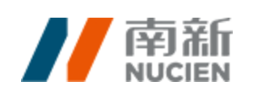
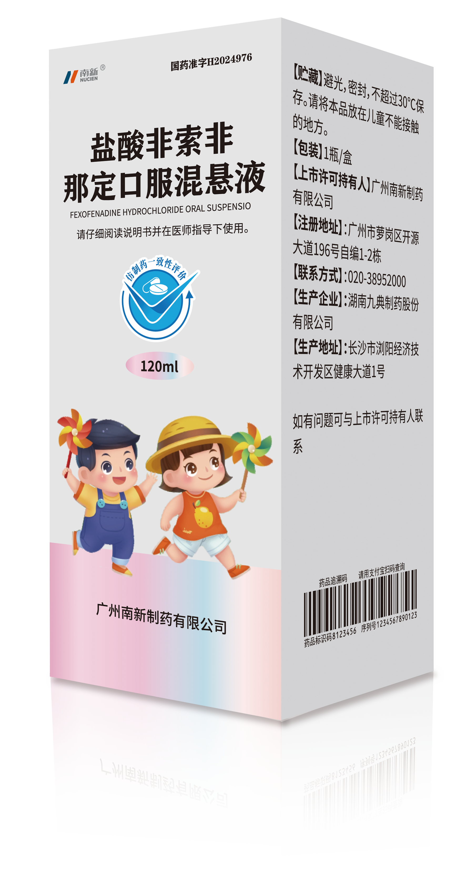
盐酸非索非那定口服混悬液
广州南新制药有限公司

Slide 2


盐酸非索非那定口服混悬液
01
药品基本信息
目录
CONTENT
02
安全性
03
有效性
04
创新性
05
公平性

Slide 3
药品基本信息
通用名 | 盐酸非索非那定口服混悬液
注册规格 | 120ml：0.72g
适应症 | 季节性过敏性鼻炎：适用于缓解2岁及以上儿童和成人的季节性过敏性鼻炎的相关症状。如打喷嚏，流鼻涕，鼻、上颚、喉咙发痒，眼睛发痒、潮湿、发红。 慢性特发性荨麻疹：适用于缓解6个月及以上儿童和成人的慢性特发性荨麻疹的皮肤症状，能够减轻瘙痒和减少风团数量。
用法用量 | 口服。使用前摇匀。给药量可根据病情酌情递减。 成人及12岁及以上儿童：盐酸非索非那定每次60mg（10 mL）每日2次； 2岁及以上12岁以下儿童：盐酸非索非那定每次30mg（5 mL）每日2次； 6个月及以上2岁以下的儿童：盐酸非索非那定每次15mg（2.5 mL）每日2次；
中国大陆首次上市时间 | 2024年12月25日
目前大陆地区通用名药品的上市情况 | 盐酸非索非那定口服混悬液目前获批2家。广州南新制药有限公司于2024年12月25日获批，是第一家获批。
全球首个上市国家/地区及上市时间 | 2006年10月16日首次在美国上市
是否OTC药品 | 否
参照药品建议 | 地氯雷他定口服溶液：第二代抗组胺类口服溶液剂型药物中销量增长最快应用广泛的目录内药物

Slide 4
药品基本信息
疾病基本情况
患病率近年来显著增加。变应性鼻炎(AR)是特应性个体暴露于过敏原后主要由免疫球蛋白E介导的鼻黏膜非感染性慢性鼻炎疾病。国内成人过敏性鼻炎（AR）的自报患病率已从2005年的11.1%上升到17.6%，0-18岁儿童青少年患病率达到18.46%。 变应性鼻炎给患者生活质量严重影响。AR患者容易出现睡眠障碍，日间工作和学习效率下降。高达88%的儿童患者存在睡眠障碍，56%的儿童患者在完成学业或其他活动上感到困难。 变应性鼻炎给患者和社会经济带来严重影响。过敏性鼻炎患者平均门诊次数多达10.3次/年，住院次数为1.21次/年。我国AR患者每年的平均费用为1539元/人，估计全国AR患者总费用为3269亿元，因生产力损失造成的间接费用约1382元/人。 荨麻疹是一种以风团伴或不伴血管性水肿为特点的肥大细胞介导性疾病。常见于任何年龄和种族，中国慢性荨麻疹患病率为2.7%。

Slide 5
安全性
说明书收载的安全性信息 | 不良反应发生频率 | 不良反应描述
 | >0.1至5% | 白细胞减少；头痛、嗜睡、倦怠、头晕失眠、神经过敏；恶心、呕吐、口渴、腹痛、腹泻、消化不良；瘙痒；谷草转氨酶（AST）升高，谷丙转氨酶（ALT）升高
 | <0.1% | 中性粒细胞减少；噩梦、睡眠障碍、麻木；便秘；荨麻疹、潮红、皮疹；尿频；心悸、血压升高；呼吸困难，味觉异常，水肿，胸痛，月经异常
 | 频率不明 | 休克、过敏反应；血管性神经性水肿，排尿困难，粒细胞缺乏症；肝功能损失和黄疸；
安全性方面优势：
（1）非索非那定对驾驶和使用机器能力无影响；
（2）非索非那定不经过肝脏代谢，不会与其他通过肝脏代谢的药物相互作用；
（3）非索非那定在轻度肾功能异常时不必调整剂量；

Slide 6
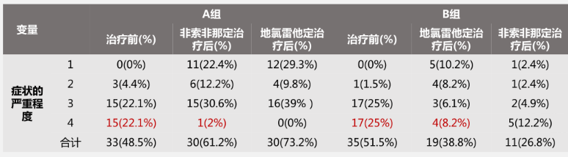
有效性-1
与地氯雷他定相比，使用非索非那定可更有效地改善过敏性鼻炎患者的严重症状
A组：症状评级最严重的患者，在使用非索非那定治疗4周后，人数从15例减少到1例，接续使用地氯雷他定治疗4周，不再观察到症状最严重的患者。
B组：症状评级最严重的患者，在使用地氯雷他定治疗4周后，人数从17例减少到4例，接续使用非索非那定治疗4周，观察到症状最严重人数5例。
Niloufar Sadat Sadredini, etc ,The Comparison of Efficacy and Complication of Desloratadine with Fexofenadine in Patients with Allergic Rhinitis: A Randomized, Double-Blind Clinical Trial .Journal of Iranian Medical Council,2023 Volume 6, Issue no. 2

Slide 7
有效性-2
临床指南/诊疗规范
指南/共识名称 | 描述
《中国变应性鼻炎诊断和治疗指南（2022年，修订版）》 | 第二代口服抗组胺药为过敏性鼻炎的一线治疗药物，临床推荐使用。
《Treatment of seasonal allergic rhinitis An evidence-based focused 2017 guideline update》 AAAAI | In contrast, secondgeneration antihistamines (eg, fexofenadine…) are more specific for peripheral H1-receptors and have limited penetration of the blood-brain barrier, thus reducing sedation.
《抗组胺H1受体药在儿童常见过敏性疾病中应用的专家共识》 | 药物治疗是儿童AR的重要治疗手段，主要有鼻用糖皮质激素、第二代抗组胺药物、口服白三烯受体拮抗剂。第二代H1受体药又称为非镇静抗组胺药，代表药物有氯雷他定、地氯雷他定、西替利嗪、非索非那定、依巴斯汀等
《口服H1抗组胺药治疗变应性鼻炎广州共识 (2020 精要版)》 | 第2代新型H1抗组胺药为第2代H1抗组胺药的衍生物或代谢产物，其代表性药物为左西替利嗪、地氯雷他定、枸地氯雷他定、非索非那定等。 在口服H1抗组胺药治疗AR上，本共识与国内外各种指南保持观点一致，推荐口服第2代H1抗组胺药作为治疗所有AR患者的一线用药
《抗组胺药治疗皮炎湿疹类皮肤病临床应用专家共识》 | 多数皮炎湿疹类皮肤病病程长，需长期用药，应首选二代非镇静性抗组胺药。非索非那定等不经肝脏代谢药物，不必调整剂量；非索非那定在轻度肾功能异常时不必调整剂量，可以优先选择。
《中国荨麻疹诊疗指南（2022版）》 | 推荐使用标准剂量的第二代抗组胺药作为慢性荨麻疹的一线治疗。常用的第二代抗组胺药包括西替利嗪、左西替利嗪、氯雷他定、地氯雷他定、非索非那定

Slide 8
创新性
创新点
创新带来的患者收益
口服溶液剂型
本品为口服混悬液剂型，婴幼儿或吞咽困难患者服用方便且口味好、提高患者依从性，且配备带刻度量杯，实现精准用药，避免了儿童用药“剂量靠猜、分药靠掰”而导致的安全用药问题，弥补了盐酸非索非那定现有口服常释剂型的不足。
6月龄可用
盐酸非索非那定片适用于12岁以上患者，本品获批可用于6月龄患儿，适用人群更广。

Slide 9
公平性
可促进公共健康的发展
WHO把过敏性疾病列为21世纪需要重点研究和防治的三大疾病之一。环境污染、生活方式改变、饮食习惯等多因素导致过敏性疾病发病率呈上升态势。除了成人之外，我国有40.9%的0-24月龄婴幼儿家长自报孩子曾发生或正发生过敏性疾病症状。数据显示，我国儿童青少年过敏性鼻炎患病率已高达18.46%，且仍在攀升。研究报道15%-23%的人一生中至少经历一次荨麻疹。众多指南和专家共识均推荐将盐酸非索非那定等第二代口服抗组胺药作为治疗儿童及成人过敏性疾病的一线用药，守护公众健康。
弥补目录空白
目录内盐酸非索非那定相关制剂无口服混悬液剂型 本品可直接服用，且配备了带刻度的量杯，用药更加精准，提高依从性 与干混悬剂相比，本品直接服用，无需额外操作
符合“保基本”原则
价格合理，减轻了患者负担，减少了医保基金的支出 纳入医保后可替代目录内已有品种，不增加医保负担 可弥补目录内片剂等不适于吞咽困难患者的临床短板，增加吞咽困难患者的用药选择
临床易于管理
适应症、剂量明确，不存在临床滥用和超适应症使用 本品可提高患者用药的依从性 本品可增加医护及看护者的方便性

